Slide 1
СВЯЗЬ ЦИТАТНОГО МЫШЛЕНИЯ С КЛАССИЧЕСКОЙ ТРАДИЦИЕЙ ИНТЕРТЕКСТА В ЛИТЕРАТУРЕ РОССИИ И БЕЛАРУСИ
Рубцова Светлана Юрьевна, Санкт-Петербургский государственный университет

Slide 2
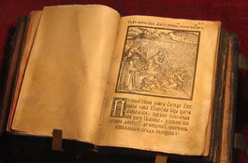
ФЕНОМЕН ЦИТАТНОГО МЫШЛЕНИЯ

Slide 3
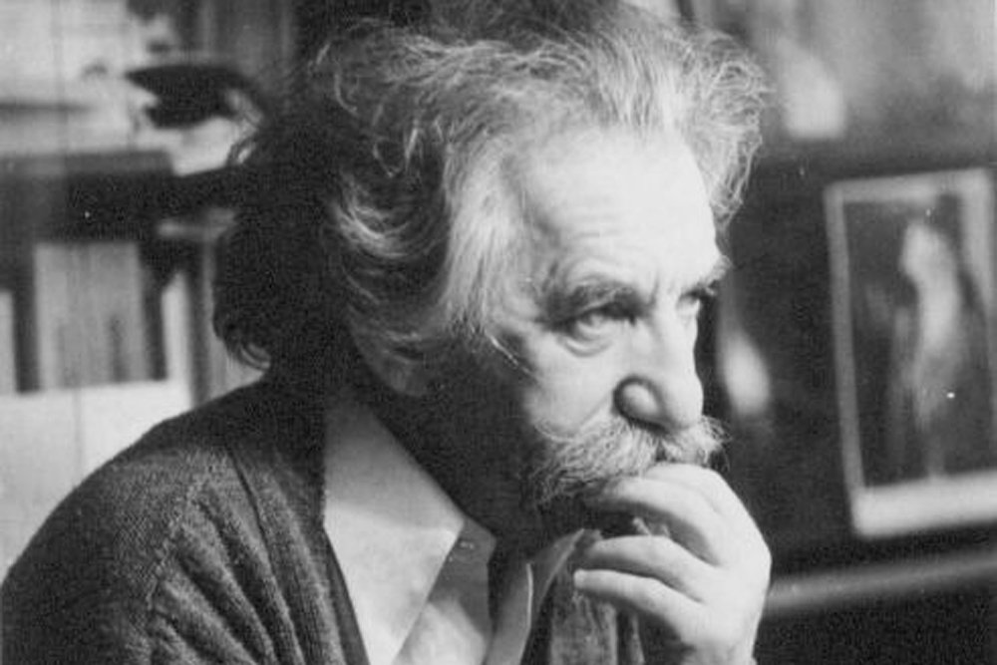
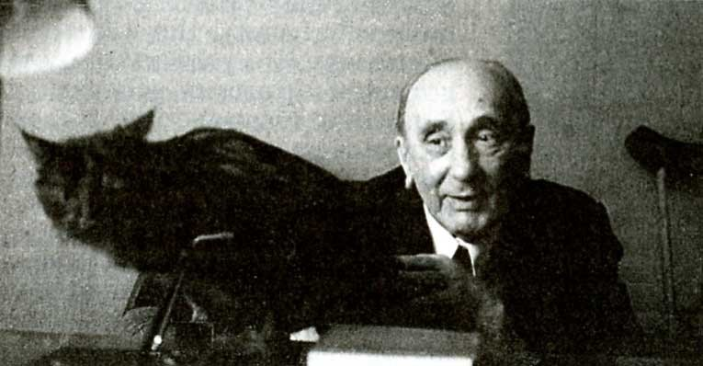
концепция «диалогичности» М. М. Бахтина
концепция семиотической «вторичности» Ю. М. Лотмана

Slide 4
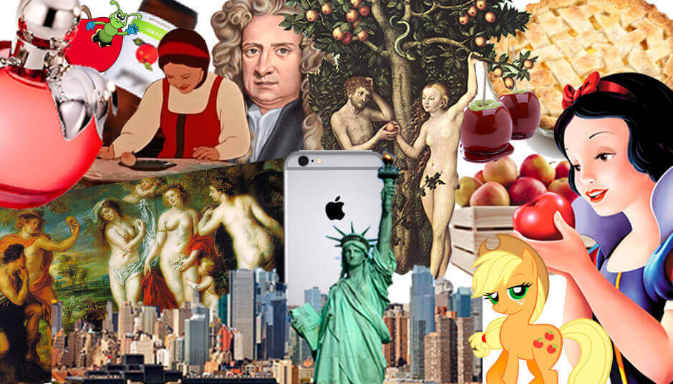
КУЛЬТУРНЫЙ КОД

Slide 5
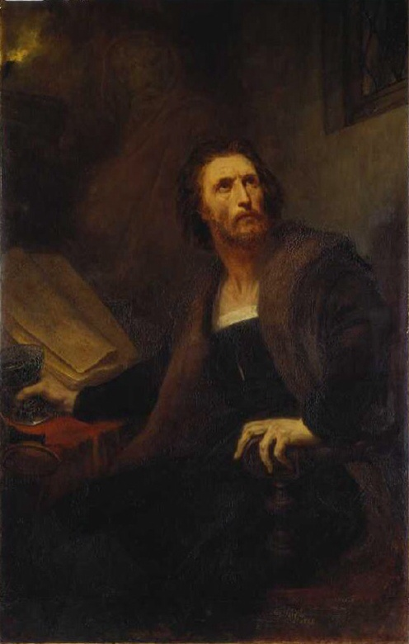
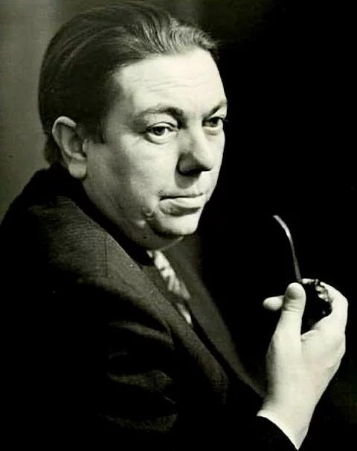
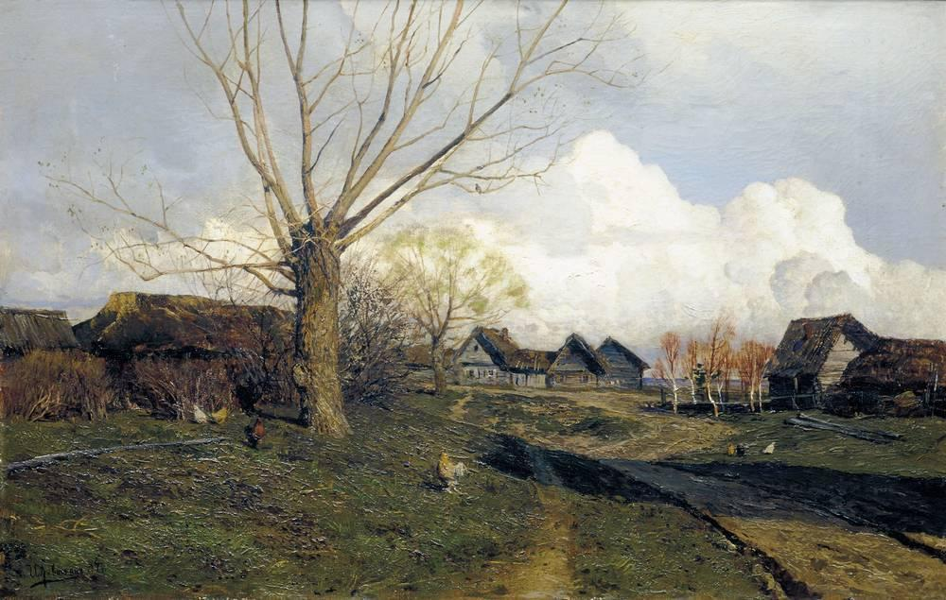
ВЛАДИМИР КОРОТКЕВИЧ

Slide 6
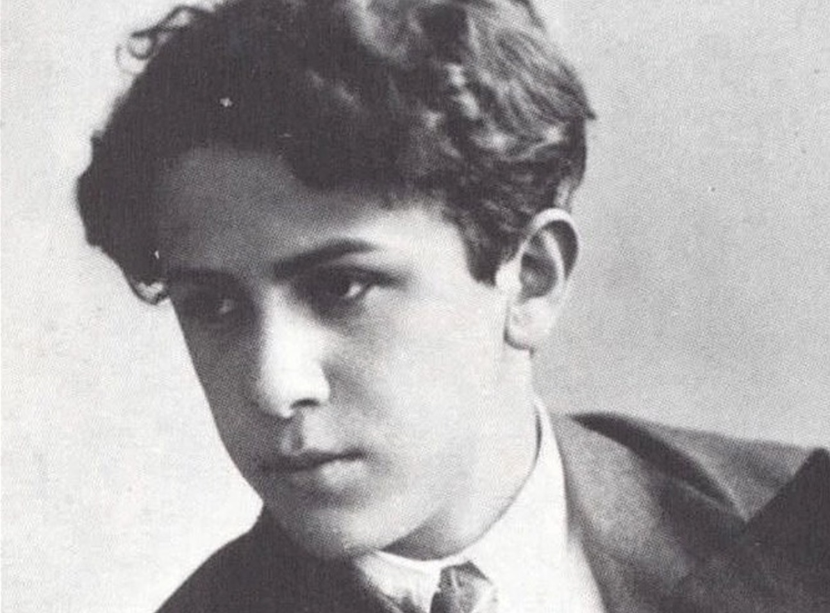
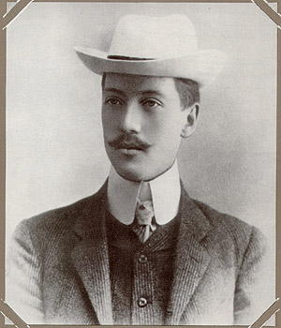
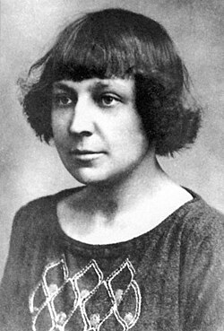
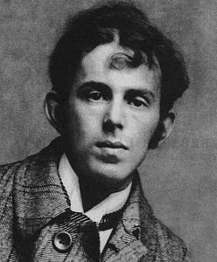
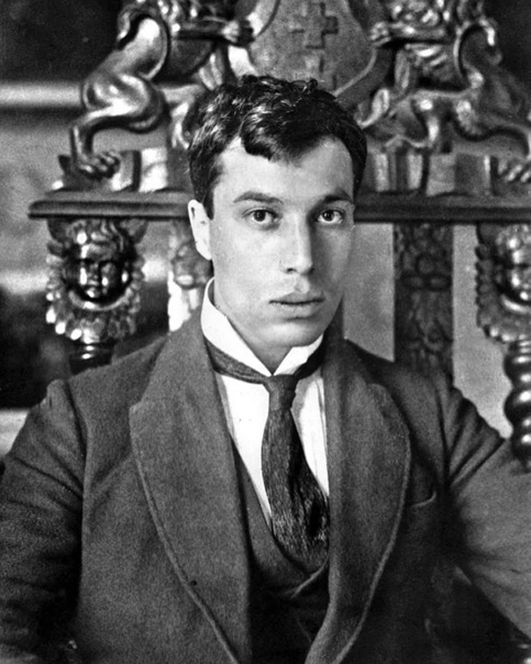
РУССКАЯ КЛАССИКА
С умершими шагать так трудно в ногу,
У них не путь, а узкая тропа,
Где свалены в беспамятстве убогом
Проклятья, упованья, черепа…
Не знаю, почему, но мнится мне Марина
То в образе босой бедняжки на заре,
То спутницей Христа у стен Иерусалима,
А то хромающей собакой во дворе.

Slide 7
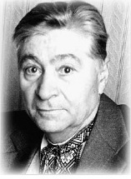
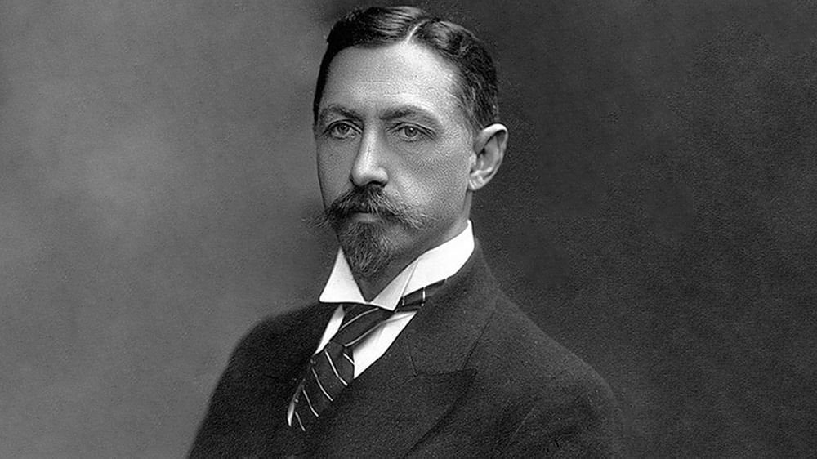
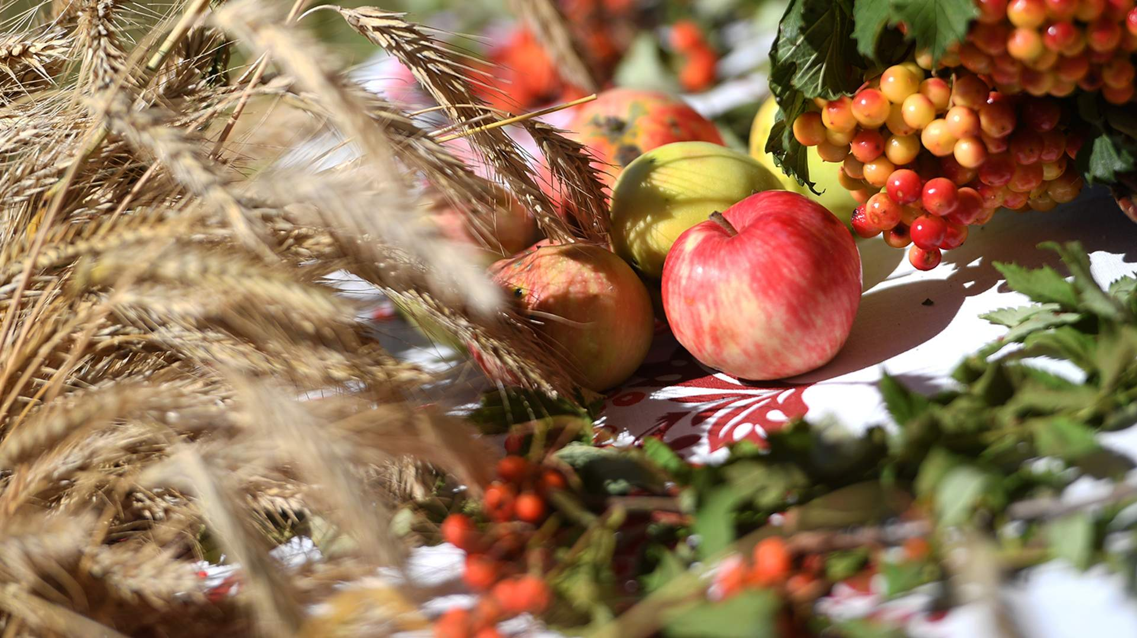
РУССКАЯ КЛАССИКА

Slide 8
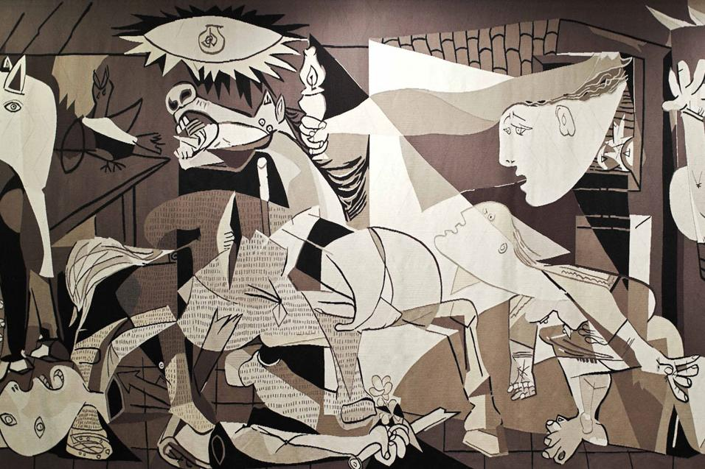

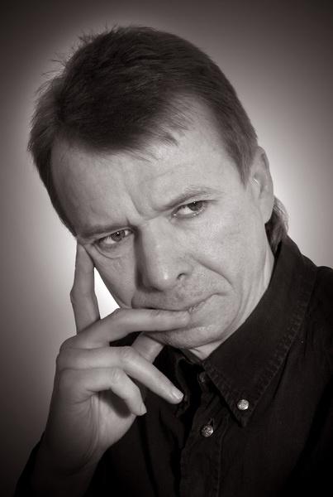
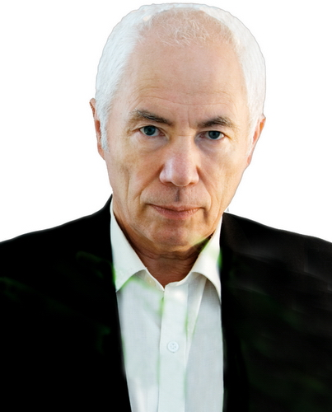
МИРОВАЯ ЛИТЕРАТУРА И КУЛЬТУРА
Максвеллтон, максвеллтон зеленых склонов
В росе нарядной мне нет милей.
там Анна Лауре дала мне слово,
Честное слово, что будет моей
Сладкие абрикосы
Тают во рту, согретые
Утренним поцелуем.
pour l’efant “Le voyage”

Slide 9
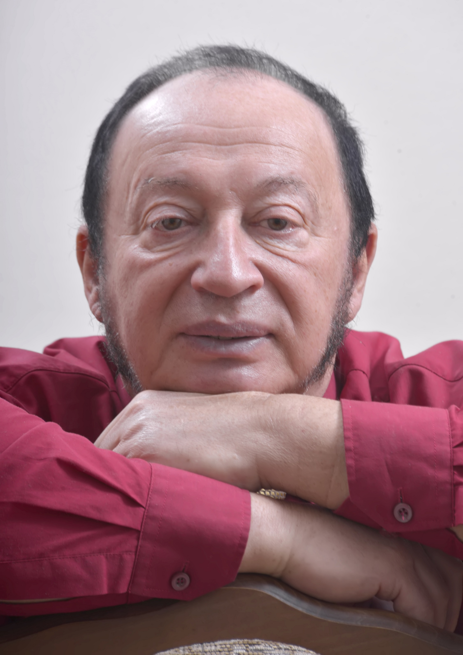
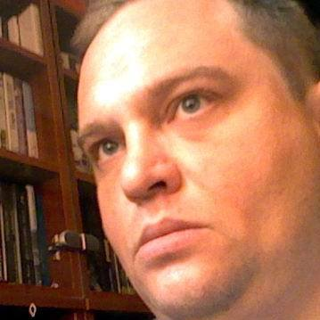
БИБЛИЯ
А тот, кто сроду немощен и наг,
Затерянный в безмерных временах,
Упрямо жаждет неизбежной кары,
Твердя: «Пребудь в веках и племенах,
В неуловимых слухом именах,
пребудь десницей, щедрой на удары.
Поброди человеком, в песке оставляя следы
И позволь мне себя хоть мгновенье почувствовать
Богом…

Slide 10
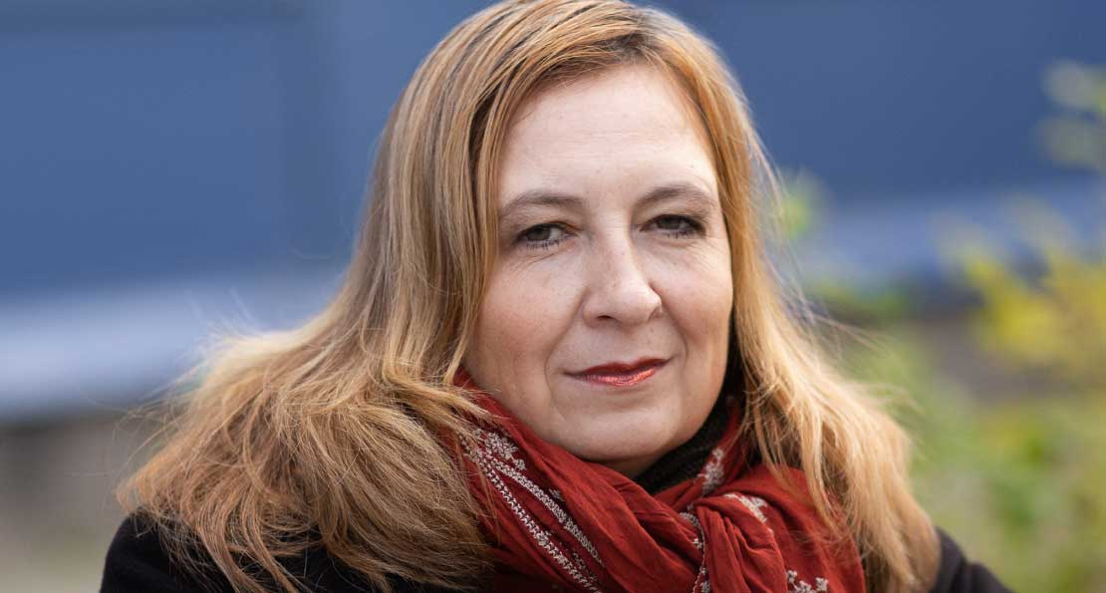
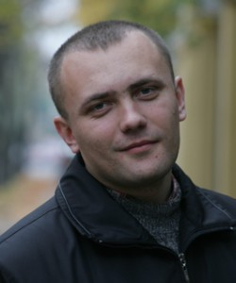
ОСОБЕННОСТИ ФУНКЦИОНИРОВАНИЯ ИНТЕРТЕКСТУАЛЬНОСТИ В БЕЛОРУССКОЙ ЛИТЕРАТУРЕ

Slide 11
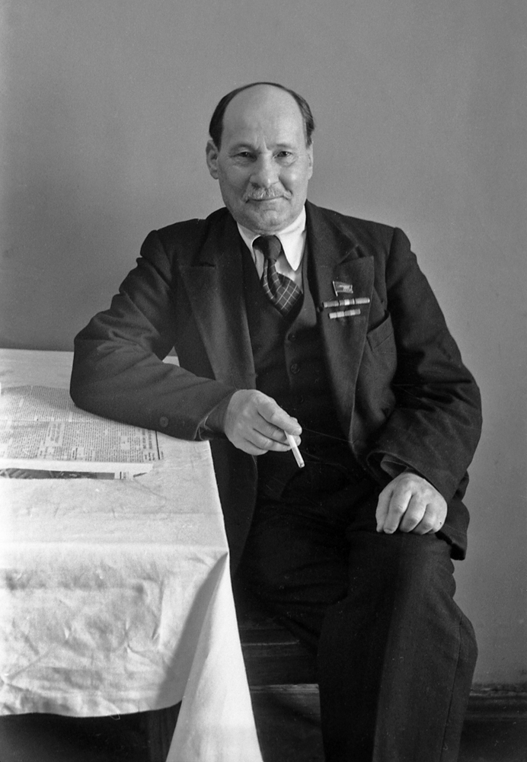
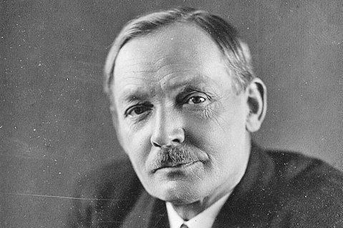
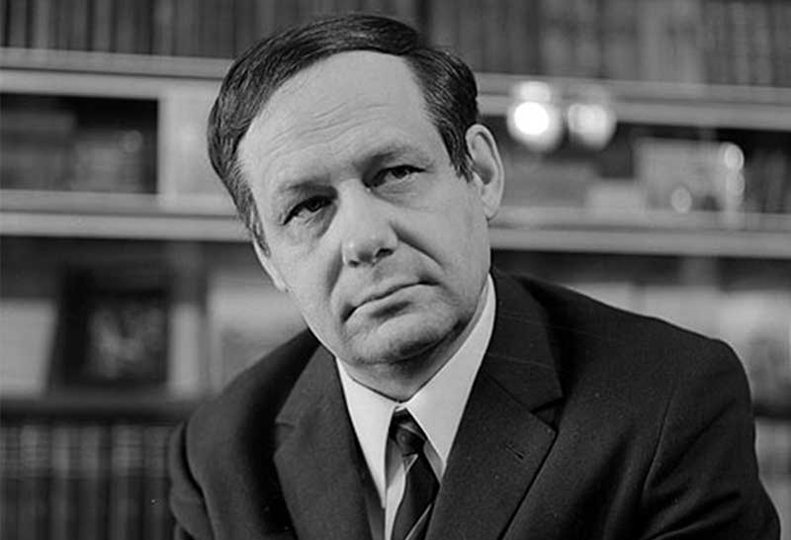
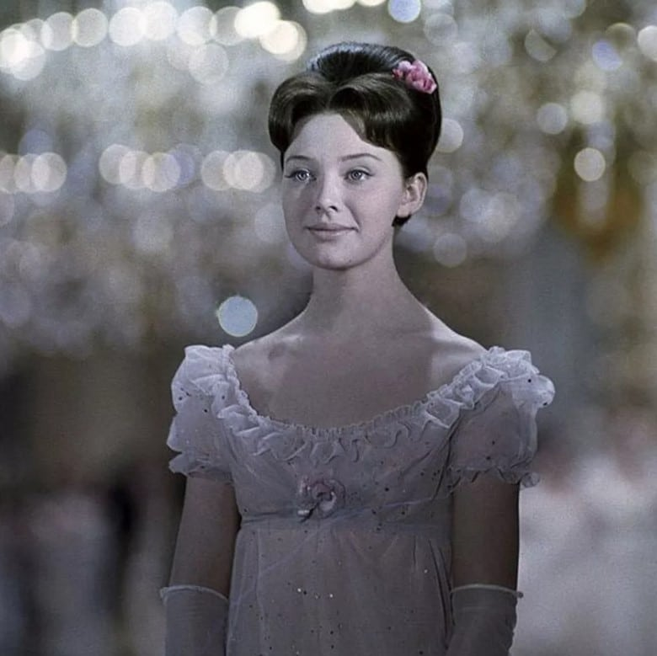
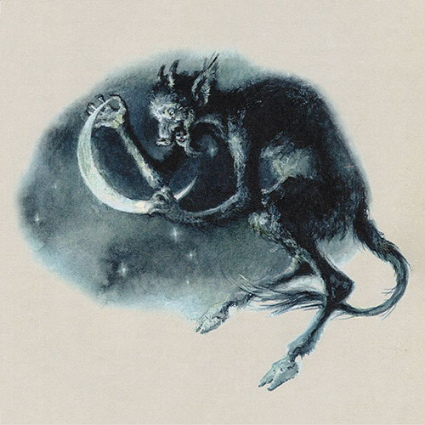
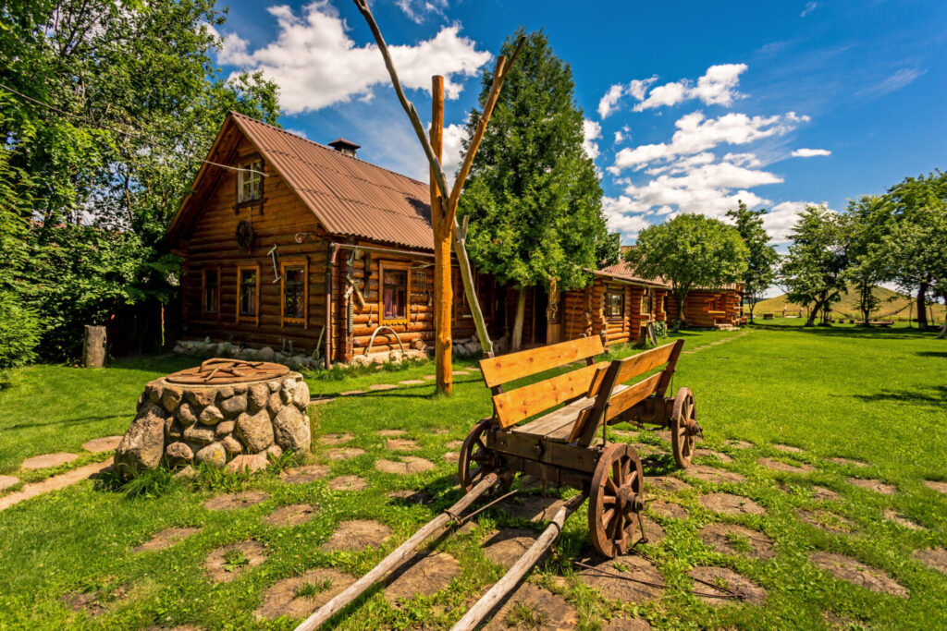
ЛИНГВИСТИЧЕСКИЕ МЕХАНИЗМЫ ИНТЕРТЕКСТУАЛЬНОГО ДИАЛОГА: ИЗОМОРФИЗМ ФОРМЫ И СОДЕРЖАНИЯ

Slide 12
Арцямёнак, Г. А., Турава, І. М. Ценностные ориентации и историческое сознание населения белорусско-российского приграничья : материалы междунар. науч.-практ. заочной конференции, Витебск, 2 февраля 2017 г. – Витебск : ВГУ имени П. М. Машерова, 2017. – С. 141-144. – Бібліягр.: с. 144
Верина У.Ю. русскоязычная поэзия Беларуси: территория умолчания, повторения, творения // Уральский филологический вестник №2, 2013. https://journals.uspu.ru/attachments/article/399/%D0%A4%D0%92_2013_2_%D0%A0%D0%9B_XX-XXI_%D1%81%D1%82.%2012.pdf
Гоўзіч, І М. Жанравая стратэгія творчасці Людмілы Рублеўскай / І М. Гоўзіч, М. С. Рак // Труды БГТУ. – 2016. – № 5. – С. 190 – 194.
Короткевич, В. С. Собрание сочинений. В 25 т. Т. 1-5 / Владимир Короткевич. - Минск: Худ. лит., 2012-2013.
Олейник, Л. В. Художественная литература как фактор инкультурации / Л. В. Олейник // София. – 2018. – № 1. – С. 133 – 139.
Рак, М. С. Жанрава-тэматычны дыяпазон прозы Людмілы Рублеўскай: традыцыі і наватарства / М. С. Рак // Весці БДПУ. – Серыя 1. – 2019. – № 1. – С. 118 – 123.
Рублеўская, Л. Дагератып : дэкадансны раман / Л. Рублеўская. – Мінск : А. М. Янушкевіч, 2017. – 246 с.
Сердюкова Е. И. БЕЛОРУССКАЯ ЛИТЕРАТУРА КАК ПРЕЦЕДЕНТНЫЙ ТЕКСТ В СОВРЕМЕННОЙ РУССКОЯЗЫЧНОЙ ПОЭЗИИ БЕЛАРУСИ https://libr.msu.by/bitstream/123456789/12059/1/3154n.pdf
Сердюкова, Е. И. Интертекстуальность в современной русскоязычной поэзии Беларуси : монография / Е. И. Сердюкова. – Могилев : МГУ имени А.А. Кулешова, 2024. – 208 с.
Синкевич, Т. И. Белорусизмы в повести А. С. Пушкина «Дубровский»: морфолого-семантический аспект / Т. И. Синкевич, Т. П. Слесарева // Наследие А. С. Пушкина в современном мире : материалы Междунар. науч.-практ. конф., Псков, 3-5 июня 2016 г. – Псков : Псковский государственный университет, 2016. – С. 113–121.
Супранкова Т. С. Истоки топоса фаустианы в германо-славянском межкультурном диалоге // Болгарская русистика. – 2019. – № 1. – С. 45–56.
Супранкова Т. С. Мотивы фаустианы в «Легенде о бедном дьяволе и об адвокатах сатаны» В. Короткевича // “Filoloji elmlər innovativ tədqiqatlar kontekstində” adlı Beynəlxalq elmi-praktik onlayn konfrans materialları. – Bakı: Mütərcim, 2020. – S. 509–512
Супрун, А. Е. Текстовые реминисценции как языковое явление / А. Е. Супрун // Вопросы языкознания. – 1995. – № 6. – C. 17–29.
Sidorenko Konstantin P. Berkov V. P., Mokienko V. M., Šuležkova S. G., Большой словарь крылатых слов русского языка : около 4 000 единиц. In: Revue des études slaves, tome 73, fascicule 4, 2001. La littérature soviétique aujourd'hui. pp. 842- 845; https://www.persee.fr/doc/slave_0080-2557_2001_num_73_4_6766_t1_0842_0000_1

Slide 13
СПАСИБО ЗА ВНИМАНИЕ

